Slide 1



出海业务超低延时链路
设计与本地覆盖实践
演讲人：傅伟峰（John Fu）
OWS. All right reserved

Slide 2



好的用户体验离不开低延时
用户需要极速启动，畅快使用终端应用
在应用繁多的今日，你只有几毫秒的时间吸引并留住用户

Slide 3
出海业务超低延迟及本地覆盖
难点 & 挑战

Slide 4
游戏场景
低延时需求：桌游、云游戏、枪战、电竞（5V5等等），包括游戏指令刷新等
社交直播场景
低延时需求：音视频连麦
K歌合唱场景
低延时需求：合唱功能
直播答题场景
低延时需求：音视频与题目同步
在线教育场景
低延时需求：K-12在线教育，音视频连麦功能
O2O类如(在线抓娃娃游戏)
低延时需求：爪机和APP操作同步
各行业对超低
时延的要求
出海业务超低时延主要的场景需求

Slide 5

出海业务面对的难点和挑战（音视频场景）
跨国传输速度问题？
多运营商跨网传输问题？
超低时延的骨干网的设计难点问题等？
边缘节点和多运营商选择问题？
边缘计算能力问题？
  采用CPU、GPU等异构计算
边缘与存储间的传输问题？
分发节点的设计问题？
  上联的运营商选择？ IX选择？ 延迟问题？带宽问题？
边缘与边缘之间的协同问题？
边缘与云之间的协同问题？

Slide 6
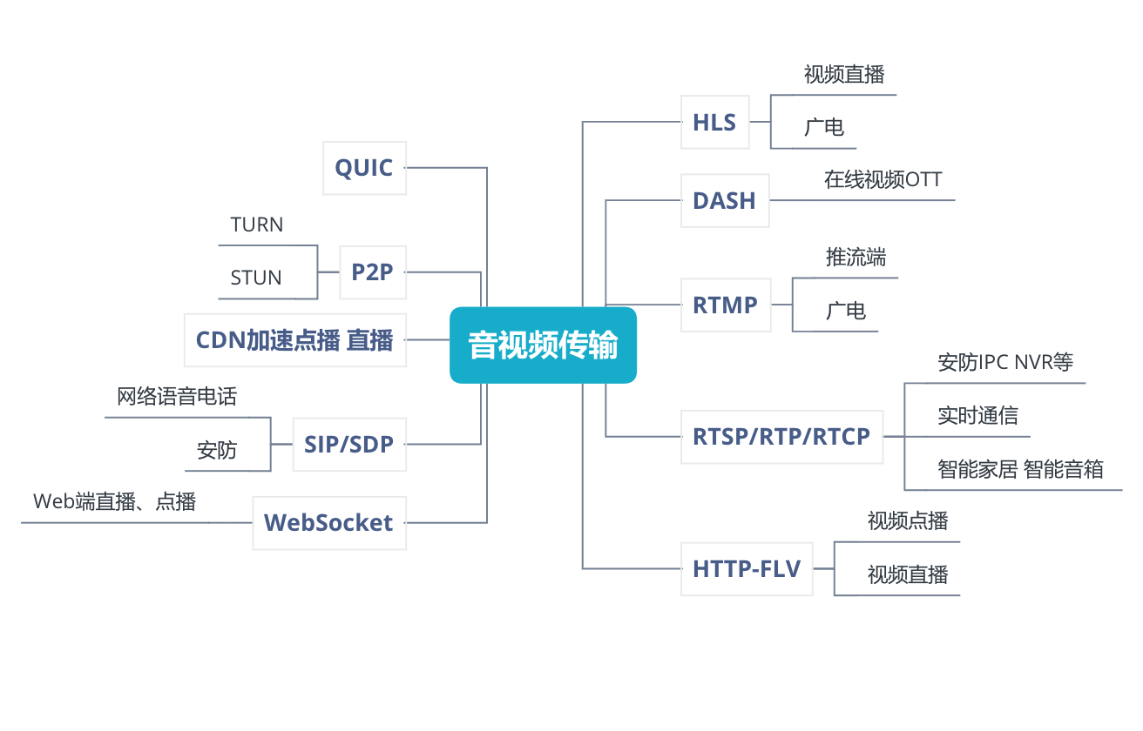
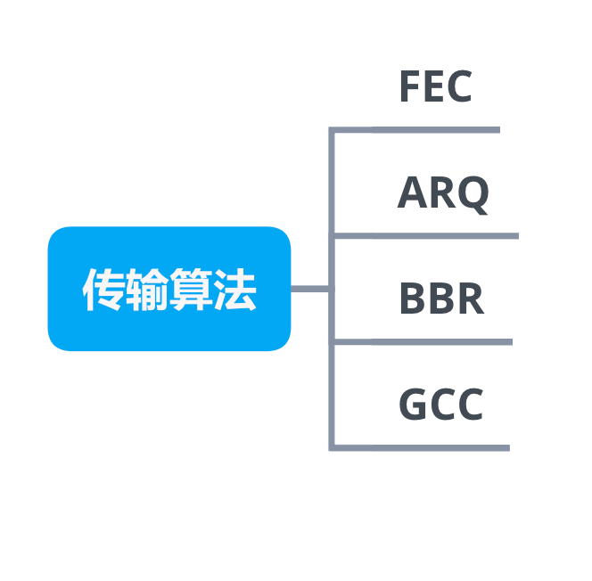
音视频传输涉及的协议与技术
行业传输协议
如何支持好这些协议和技术？
传输协议对低时延的要求？
传输算法
如何在弱网环境下的优化？

Slide 7
如何解决？

Slide 8
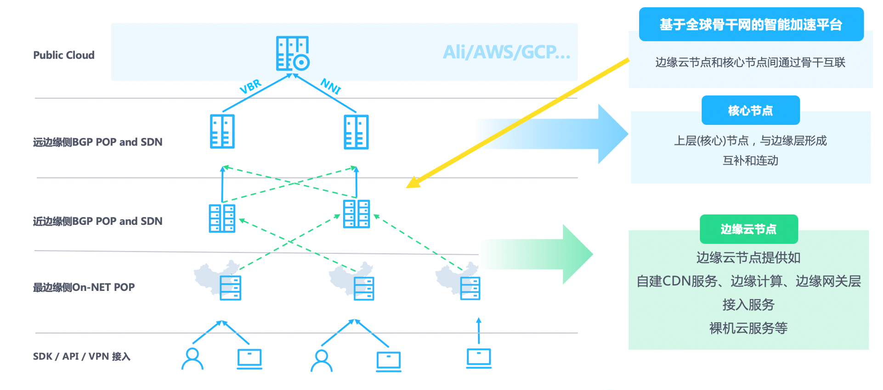
云边协同的全场景架构
边缘计算能对云计算进行补充，两者以相互协同的方式完善对新兴市场的覆盖
Relay
Relay
Relay
Relay
Edge ECS
Edge CDN
Edge Computing

Slide 9
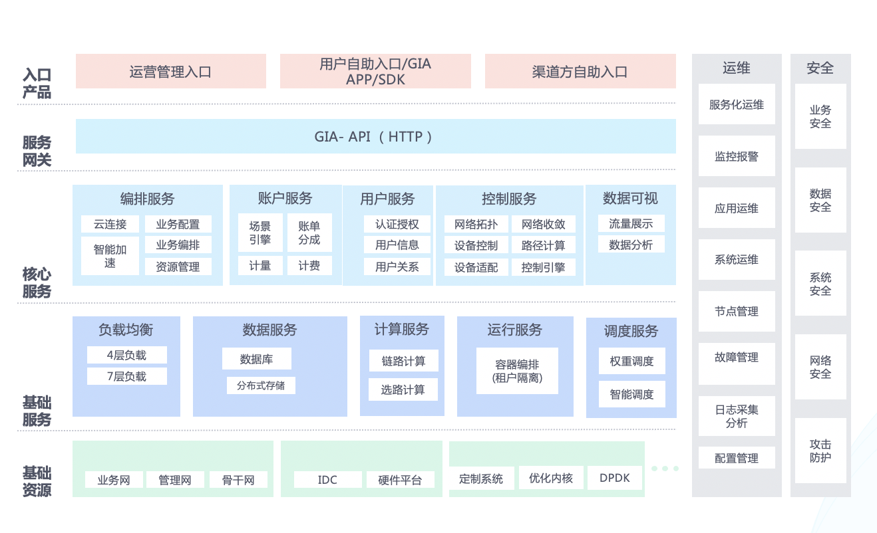







全球边缘节点加速平台构架
编排器Orchestration
控制器
Controller
核心单元Core
边缘单元
Edge
边缘单元
Edge
边缘单元
Edge
转发层
Switch
接入层
Access
公有云
Public Cloud
数据中心
Data Center
边缘算力
Edge ECS

Slide 10
就近接入
弹性伸缩
全球专线连接
安全可靠
提供API、SDK
如何利用遍布全球的边缘节点优化用户体验？
以覆盖全球的超高密度、超高速连接，结合安全防护，并采用专线网络和智能路由技术的全球计算节点，使用户能够通过API/SDK等方式快速接入最近的边缘节点来实现最佳的本地用户覆盖，消除了全球跨国访问中用户经常遇到的延迟和卡顿，为全球客户提供优质的互联网服务。

Slide 11
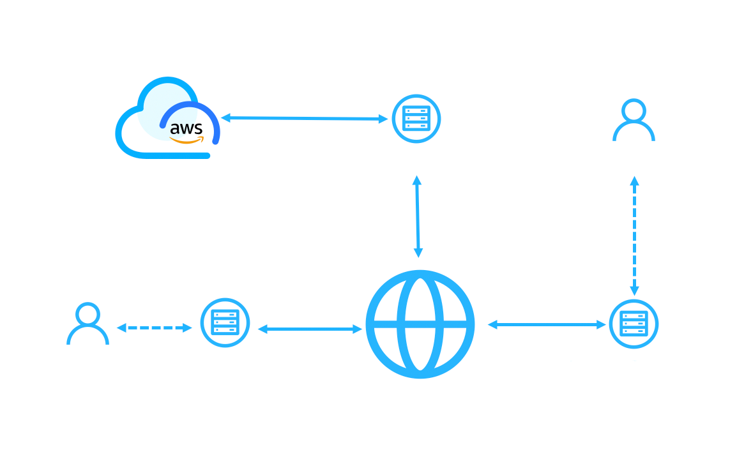
利用遍布全球边缘节点的覆盖快速连接和组网
行业场景
用户源放欧美公有云上
业务需要高速、实时与源交互
对时延和速度有较高的要求
VBR
欧美 Edge
中国用户
客户源站
技术优势
骨干
直接通过VBR对接多个公有云源站
中间节点与节点之前全程骨干网络
通过智能解析和全球调度系统为用户选取最优最近的接入方式
支持API和SDK的方式快速在边缘无限创建通道以连接端点
骨干
骨干
中东用户
中东 Edge
中国 Edge

Slide 12

遍布全球的边缘节点提供就近接入，提升用户体验
边缘算力和网络节点
边缘网络节点
Stockholm
Helsinki
London
Amsterdam
Moscow
Toronto
Dublin
Frankfurt
Warsaw
Seattle
Denver
Paris
Marseille
Sofia
San Jose
Chicago
New York
Milan
Istanbul
Beijing
Los Angeles
Madrid
Seoul
Tokyo
New Jersey
Lisbon
Dubai
Osaka
Dallas
Miami
Fujairah
Shanghai
Guangzhou
Taipei
New Delhi
Hong Kong
Mexico City
Mumbai
Chennai
Ho Chi Minh
Lagos
Bangkok
Manila
Kuala Lumpur
Bogta
Singapore
Surabaya
Jakarta
Rio De Janeiro
Perth
Brisbane
Sao Paulo
Johannesburg
Adelaide
Sydney
Melbourne
60+
2+Tpbs
100+
边缘节点
全球骨干网带宽
互联互通

Slide 13
多区域超低延迟本地覆盖
案例分享

Slide 14
在线直播相关成功案例
OWS以遍布全球的边缘计算节点无缝连接直播间与用户，全力提升用户的互动体验
背景
挑战
解决方案
用户: 1,000+直播间、 7,000,000+粉丝分布在十几个东南亚国家
预计未来两年粉丝人数和直播间数将增加10倍
不同地理位置的不同网络条件导致视频和音频同步不佳，降低用户体验
高峰流量期间，不同公有云之间的数据传输延迟较高且存在丢包问题
分布式架构: 在最靠近用户的边缘点部署基础设施和网关，以减少物理距离造成的延迟
加速服务: 在直播和粉丝之间建立专线加速服务，以减少公共互联网拥塞引发的延迟和网络抖动
云间直连: 建立AWS、阿里云和腾讯云之间的专属连接，以减少云在公网传输的数据丢包

Slide 15
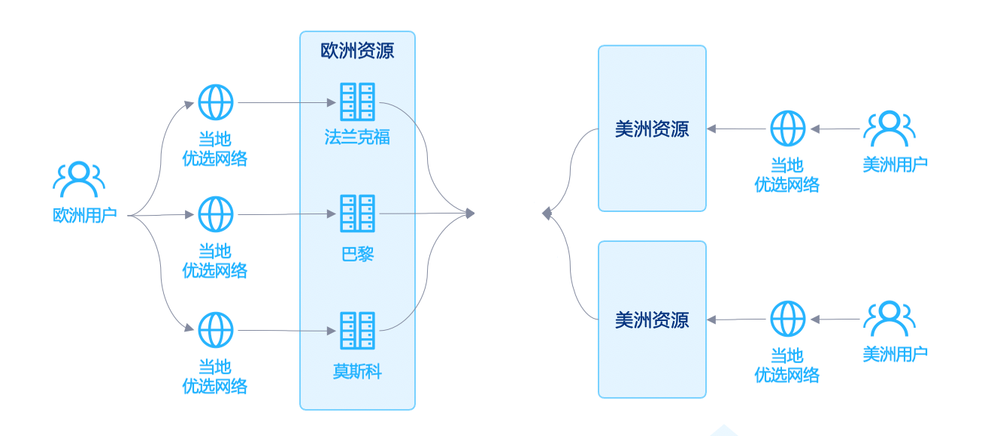

助力某视频企业建立全球音视频平台
面临问题
受疫情影响，线上视频业务体量骤增
使用多家公有云的资源，覆盖效果不佳
使用公有云大带宽资源，成本居高不下
新兴市场网络基础设施落后
……
OWS
Hyper Connect
解决方案
OWS帮助用户通过分布欧洲、南美洲以及东南亚多个边缘计算节点，快速基于节点间的专线连接、建立稳定低延迟专属网络。尤其在新兴市场，OWS上联多家优质的本地运营商，提升复杂网络环境下端到端的用户实时音视频互动体验
遍布全球的边缘计算节点（全球一、二、三线城市）
节点间专线互联快速创建稳定低延迟的全球专有网络
弹指之间创建和销毁，降本增效，轻松开展业务
提供全方位的咨询服务和超预期的技术服务

Slide 16
如何为出海业务保驾护航？

Slide 17

遍布全球的边缘计算节点
为新兴市场提供边缘算力
中国 、印度 、印尼、巴西 、东南亚、
非洲、拉美、俄罗斯……
在新兴市场拥有60+边缘节点
拥有远超想象的全球覆盖率
OWS正在加紧全球边缘计算节点的建设，预计到2025年，全球边缘计算节点数超过500+

Slide 18

关于我们
全球中立的边缘计算服务商
帮助出海企业更快、更好的覆盖新兴市场
中立
开放
生态
多种架构可选（X86、ARM）
GPU支持（专业级、家用级）
弹性算力、秒级交付
专用服务器延迟降低40%
算力之间自由组建专属网络
PoPs与公有云连接
10分钟内自服务开通交付
自有ASN 984 进行网络平等互联
专注边缘算力，支持任意网络调用
六大洲主流运营商网络可用
通过BGP和算法智能选择最佳上联路径
超可靠网络广泛冗余
全球中立数据中心战略合作伙伴
全球180+节点就近部署，降低业务延迟
上联最佳本地运营商
专线网络覆盖当前六大洲主流区域

Slide 19
Q&A
有更多疑问？
欢迎您来C07展位，我们很乐意为您解答！

Slide 20
THANKS
主办单位：中国IDC产业年度大典组委会
承办单位：中国IDC圈
支持单位：中国通信工业协会数据中心委员会、云计算发展与政策论坛用户委员会、
数字中国产业发展联盟、宁夏东数西算产融研究院

